Slide 1
2023
CEP - Complex Event processing
Knowledge based systems

Slide 2
SADRŽAJ
01
04
Temporal operators
Complex Event Processing
02
Events
05
Event-driven architecture
06
Entry-Points
03
07
Declaring events
Sliding WIndows

Slide 3
01
Complex Event Processing

Slide 4
01 Complex Event Processing
Događaj (event) se definiše kao zapis (record) neke značajne promene stanja domena aplikacije u datom vremenskom trenutku.
Complex Event Processing ili CEP je koncept za obradu događaja čiji je zadatak procesiranje više događaja sa ciljem identifikovanja značajnih događaja u sklopu „oblaka“ događaja
CEP koristi tehnike za detekciju složenih obrazaca,apstrakciju i korelaciju događaja, tehnike za hijerarhiju događaja, kao i tehnike za detekciju veza između događaja kao što su uzročnost, članstvo, vreme...
CEP nastoji da pronađe interesantne događaje u moru događaja, da pronađe veze između njih i stvori nove podatke.

Slide 5
01 Complex Event Processing
Complex Event Processing (CEP) postaje vodeća tehnologija za kreiranje i upravljanje informacionim sistemima kao što su:
Business ActivityMonitoring
Business Process Management
Enterprise Application Integration
Event-Driven Architectures
Network and business levelSecurity
Real time conformance to regulations and policies

Slide 6
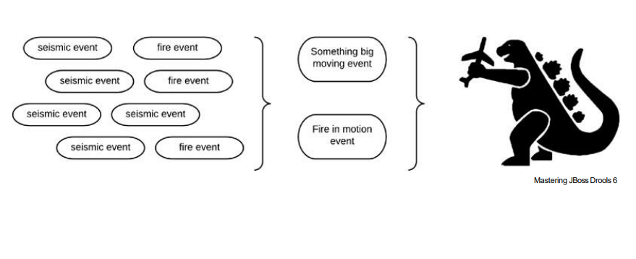
01 Complex Event Processing

Slide 7
02
Events

Slide 8
02 Events
Dva osnovna tipa događaja:
Punctual events: Događaji koji su se desili u određenom vremenskom trenutku.
Interval events: Događaji koji imaju dva značajna vremenska trenutka: trenutak nastajanja i trenutak završetka.
Obično su imutabilni
Imaju upravljiv životni ciklus
Imaju jaka vremenska ograničenja – događaji su vremenski povezani

Slide 9
03
Declaring Events

Slide 10
03 Declaring Events
Deklarisanje događaja u Drools-u se vrši dodavanjem atributa činjenicama:
Role of the type: Jedini obavezni metapodatak pomoću kojeg definišemo neki tip kao događaj. Postoje dva tipa: fact i event.
Timestamp: Opcioni property. Označava atribut modela koji definiše trenutak kada se događaj dogodio. Ukoliko nije navedeno, timestamp svake instance događaja biće trenutak kada je taj događaj ubačen u radnu memoriju.
Duration: Opcioni property. Označava atribut modela koji definiše trajanje događaja. Ukoliko nije navedeno, događaj se tretira kao punctual event. Ukoliko želimo da događaj tretiramo kao interval event, ovo polje postaje obavezno.
Expires: Opcioni property. String koji označava koliko dugo će događaj biti prisutan u radnoj memoriju, pre automatskog brisanja.

Slide 11
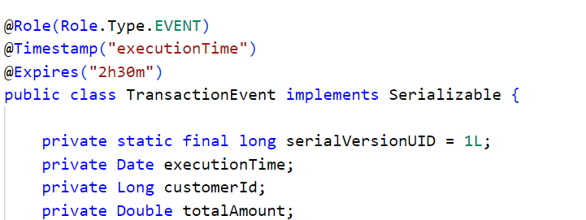
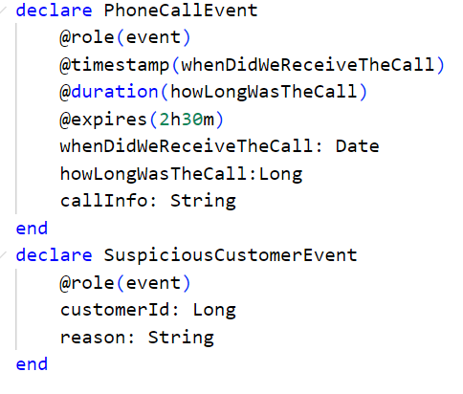
03 Declaring Events

Slide 12
04
Temporal operators

Slide 13
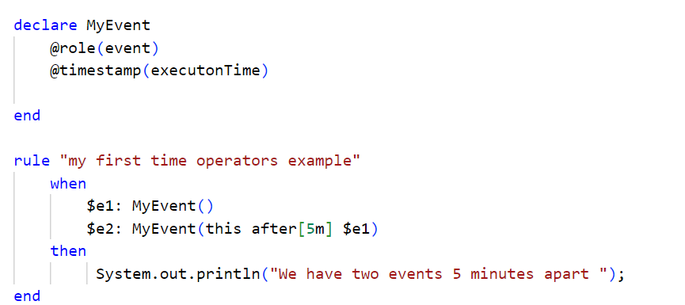
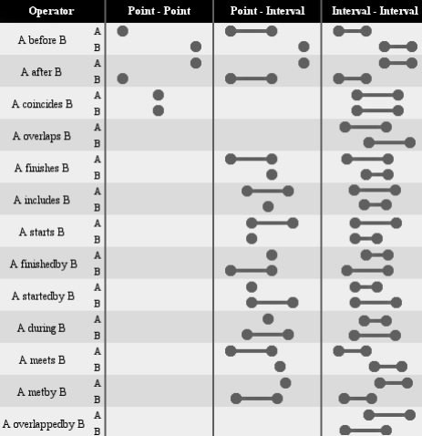
04 Temporal Operators

Slide 14
05
Event-driven architecture

Slide 15
05 Event-driven architecture
Ideja event-driven arhitekture (EDA) jeste da se komponente klasifikuju u četiri kategorije:
Event Producer: Njihova uloga u EDA je da budu kreatori događaja. Sve što može da stvori dogašaj smatra se Event Producer-om, bez obrzira na to da li se radi o hardverskom senzoru, poslovnom procesu ili bilo komdrugom obliku aplikacije koja može proizvoditi nove događaje.
Event Consumer: Njihova uloga jeste da sluša događaje koje proizvode druge komponente. Ove komponente mogu da variraju od jednostavnih listener-a, do kompleksnih kontrolnih tabli. Obično predstavljaju završne rezultate cele arhitekture i tačku gde se ti rezultati predaju spoljnom svetu

Slide 16
05 Event-driven architecture
Event Channels – predstavljaju komunikacione protokole između drugih komponenti. Ove komponente enkapsuliraju druge komponente koje se koriste za predošenje događaja iz jedne komponente u drugu.Java Message Service (JMS)

Slide 17
05 Event-driven architecture
Event Processing Agents: ključne komponente koje grupišu događaje kako bi otkrile i procesirale složene dogašaje. U Drools-u, svako pravilo koje radi sa CEP-om posmatra se kao event processing agent. Grupisanje agenata sa ciljem detektovanja i reagovanja u složenijim situacijama naziva se event processing network.

Slide 18
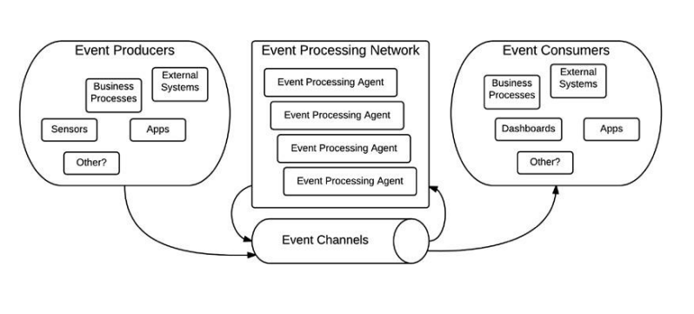
05 Event-driven architecture

Slide 19
06
Entry Points

Slide 20
06 Event-driven architecture
Entry points u Drools mogu se posmatrati kao način podele radne memorije.
Svaka sesija može imati više ulaznih tačaka koje se mogu koristiti kao način za pronalaženje izvora dolazećih podataka.
U kompleksnijim procesiranjima događaja, ulazne tačke predstavlaju odličan način definisanja različitih izvora podataka.
U Drools-u se ulazne tačke definišu implicitno, tako što se koriste u pravilima.

Slide 21
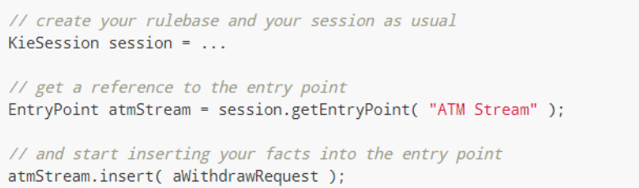
06 Event-driven architecture - Adding ecents to entry point

Slide 22
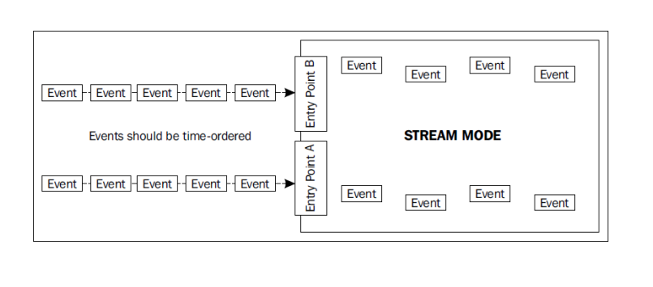
06 Event-driven architecture

Slide 23
07
Sliding Windows

Slide 24
07 Sliding Windows
Sliding windows - način za obeležavanja događaja od interesa definisanjem prozora koji se konstrantno kreće
Dva tipa:
Length-based sliding windows over window:length( 10 )
Najjednostavniji tip
U obzir uzima poslednjih događaja koji su ubačeni u radnu memoriju
Svaki put kada se novi događaj doda, poslednji element u prozoru biva zamenjen novim
Time-based sliding windows over window:time( 2m )
Omogućuje korisniku da piše pravila koja će uzimat samo one događaje koji su se desili u poslednjih N jedinica vremena

Slide 25
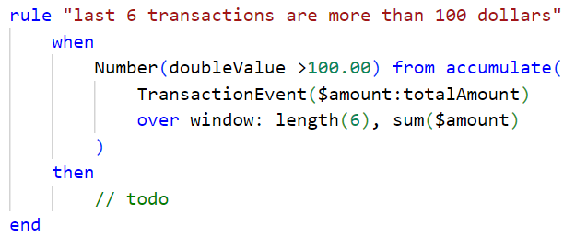
07 Sliding Windows Length-based

Slide 26
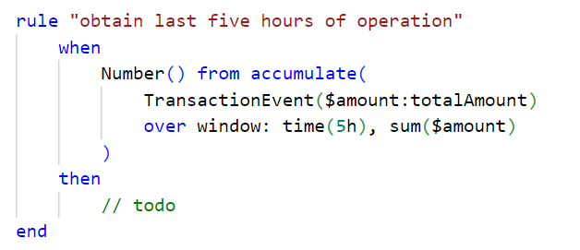
07 Sliding Windows Time-based

Slide 27
07 Sliding Windows Declared
Sliding window se tipično definiše u okviru pravila koje ga koristi.
Problem - pravila koja filtriraju elemente kroz isti prozor moraju da ga redefinišu u svakom pravilu.
Rešenje - window declaration..
Window declaration - definiše prozor kao prethodno utvrđena komponenta koja se po imenu poziva u bilo kom pravilu.

Slide 28
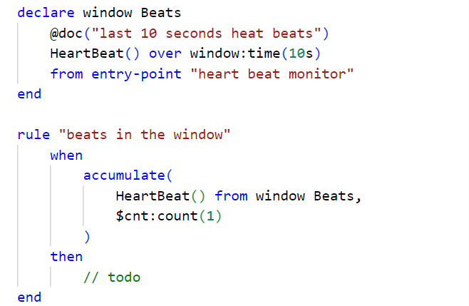
07 Sliding Windows declared

Slide 29
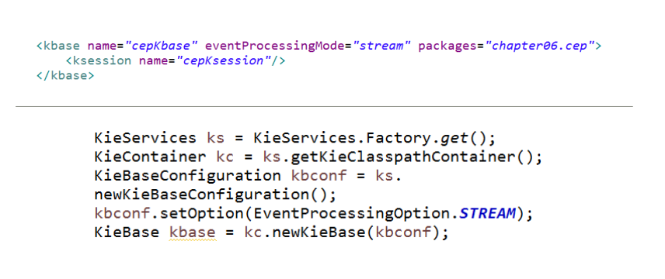
07 Stream processing configuration

Slide 30
07 Continuous versus Discrete rule firing
Discrete rule firing će okinuti pravila u određenom trenutku u vremenu. Aplikacija će dodati događaje i činjenice u KieSession, i u određenom trenutku će iskoristiti fireAllRules metodu da okine pravila koja se podudaraju sa radnom memorijom u tom trenutku.
Continuous rule firing će imati specifičnu nit koja je predoređena za okidanje pravila u svakom trenutku kada podaci odgovaraju pravilu. Koristiće fireUntilHalt metodu KieSession, dok će jedna ili više niti dodavati događaje i činjenice u KieSession.

Slide 31
07 Session clock
Pri kreiranju Kie Session u svrhu pokretanja CEP baziranih scenarija moguće je konfigurisati njegov interni sat.
Runtime clock
Sat mašine na kojoj je Drools pokrenut
Pseudo clock
Sat kontrolisan od strane aplikacije
Napredovanje vremena se postiže pozivanjem advanceTime metode

Slide 32
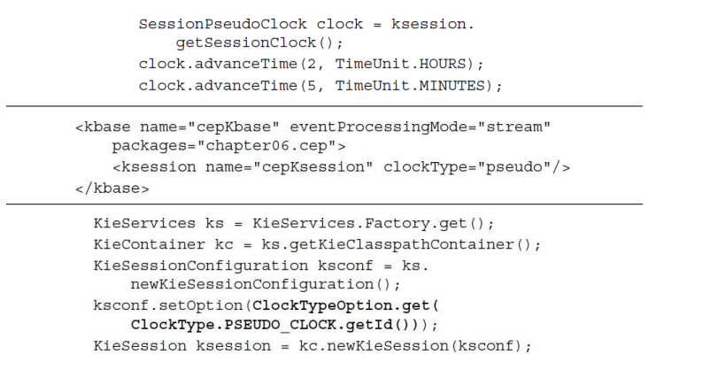
07 Pseudo clock

